Slide 1
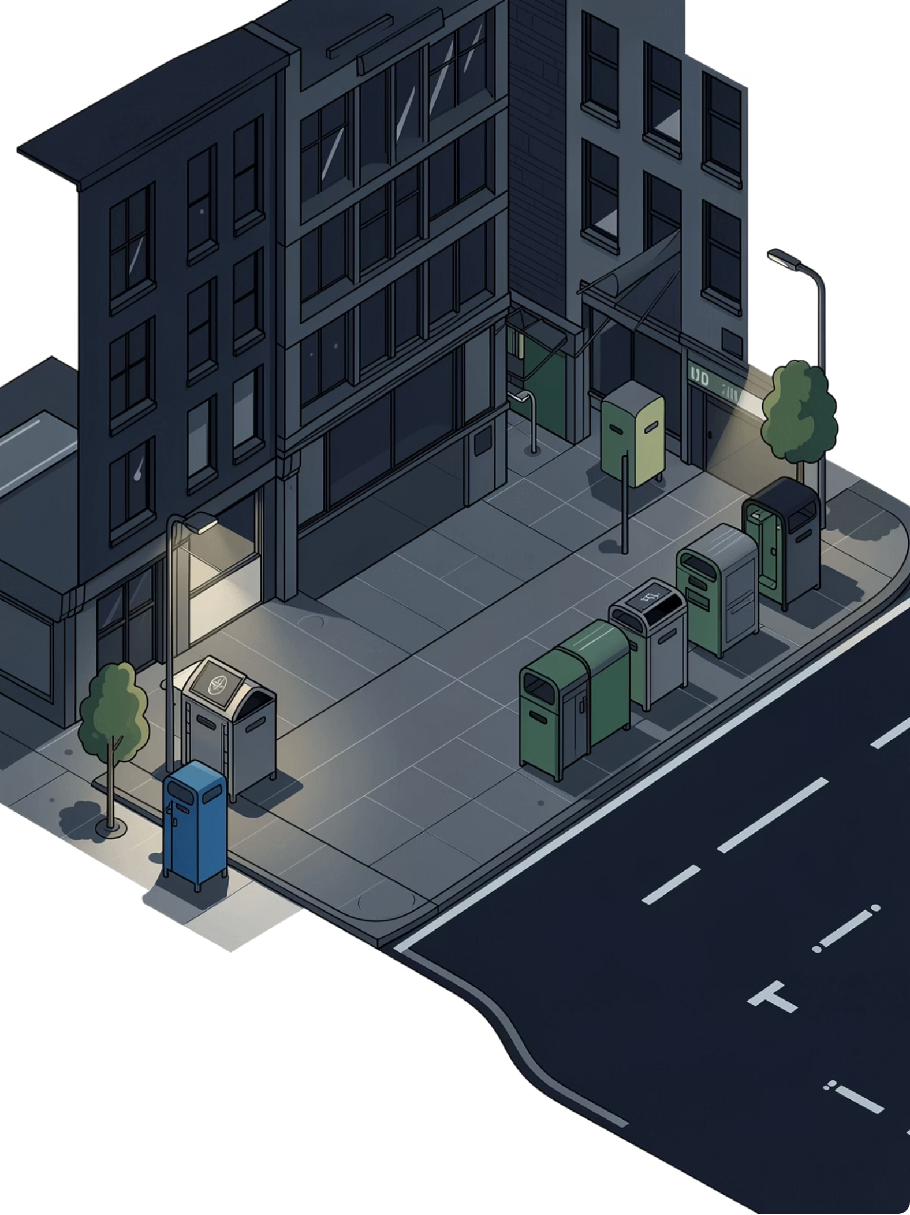
Датчики заполненности мусорных контейнеров
Как IT-технологии могут улучшить вывоз мусора в Омске
Студент группы ПИ-262 — Рыбченко Иван Владимирович

Slide 2

Проблема переполненных контейнеров
Ранняя заполненность
Мусор на площадке
Контейнеры заполняются раньше запланированного вывоза
Отходы скапливаются рядом с контейнерной площадкой
Нет приоритетов
Лишние поездки
Сложно определить, какой контейнер нужно вывезти первым
Мусоровозы едут по расписанию → лишние затраты топлива и времени

Slide 3
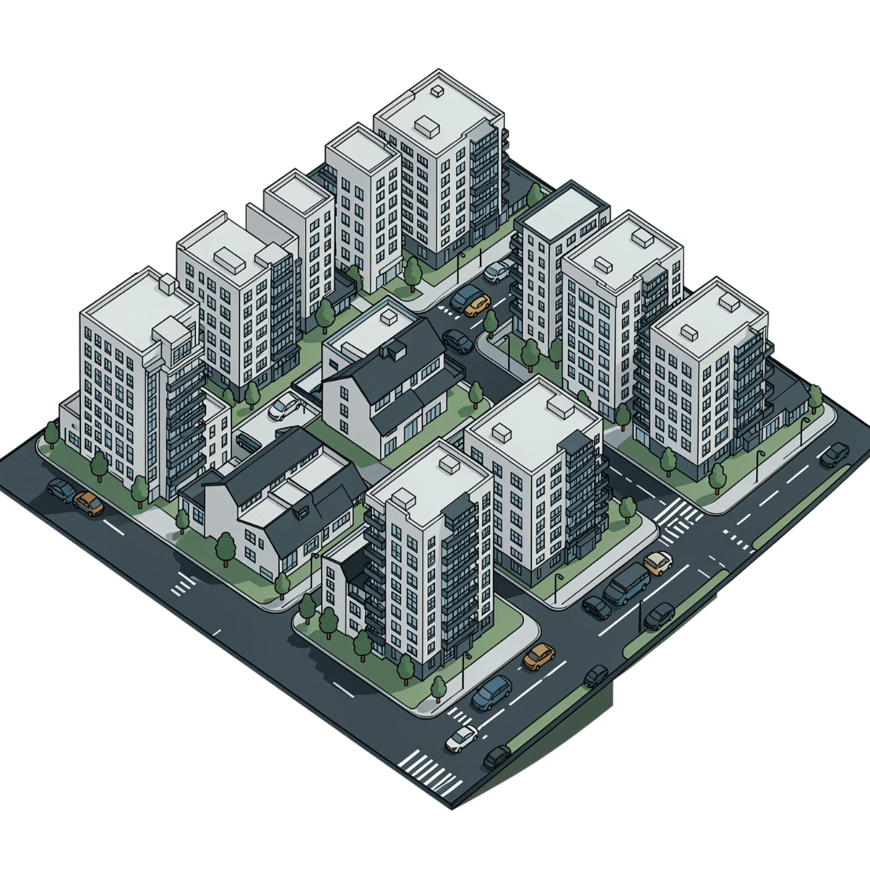
Почему возникает проблема
Непредсказуемый объём
Количество мусора меняется по дням недели и сезонам
Плотная застройка
Рядом магазины, кафе, общежития, многоэтажки — нагрузка высокая
Фиксированный график
Расписание вывоза не учитывает реальную заполненность
Нет данных в реальном времени
Коммунальные службы не знают о состоянии контейнеров

Slide 4
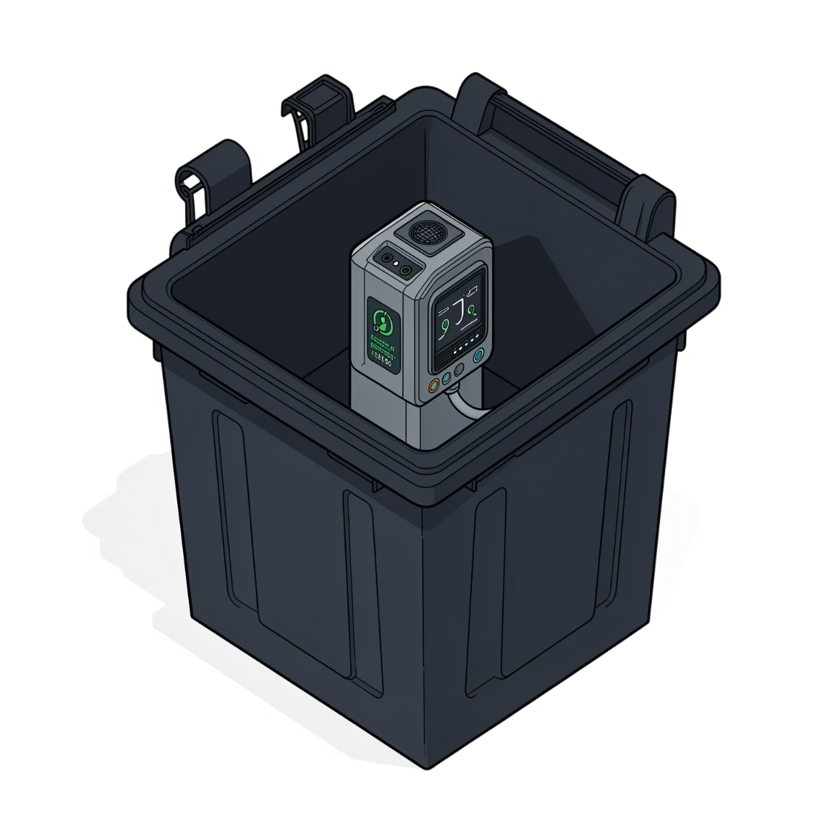

IT-решение: Умный мусорный контейнер
Принцип работы
1. Датчик расстояния
2. Измерение уровня
Установлен внутри контейнера
Регулярная фиксация заполненности
3. Передача данных
4. Анализ и уведомление
Через мобильную сеть на сервер
Сервер оповещает диспетчера → мусоровоз выезжает
1. Контейнер
2. Датчик
3. Интернет
4. Сервер

Slide 5
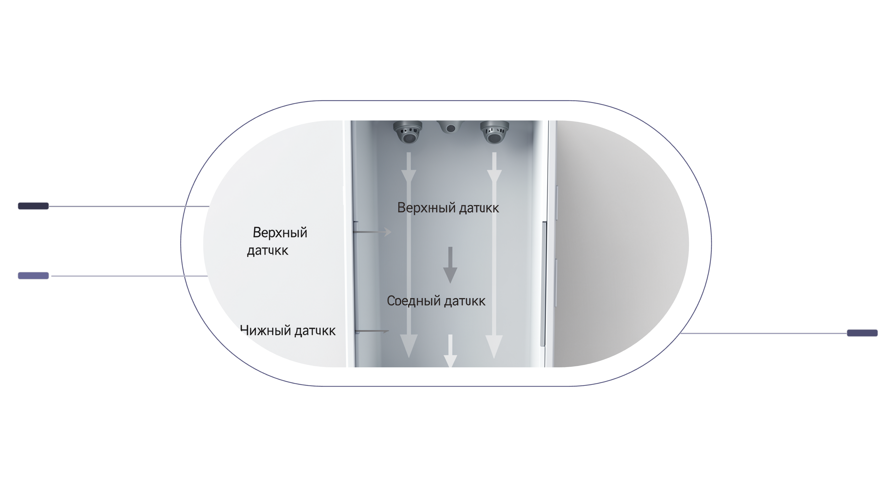
Система с несколькими датчиками
Для повышения точности и надежности измерения уровня заполненности мусорного контейнера предлагается использовать несколько датчиков расстояния, расположенных на разной высоте.
Верхний датчик
Измеряет уровень у крышки для раннего обнаружения
Средний датчик
Контролирует основную зону заполнения контейнера
Нижний датчик
Отслеживает остаточный мусор у дна для точности
Каждый датчик измеряет расстояние до отходов, находящихся под ним. Использование нескольких датчиков значительно повышает точность и надежность измерения уровня заполненности контейнера, позволяя получать более полную картину и принимать более обоснованные решения.

Slide 6






Используемые IT-технологии
IoT
Датчики расстояния
Подключение физических объектов к интернету
Определение уровня заполненности контейнера
LPWAN / мобильная связь
Облачный сервер
Передача данных с минимальным энергопотреблением
Хранение и анализ информации
Веб-панель диспетчера
Мобильное приложение
Управление маршрутами на карте
Для сотрудников и водителей мусоровозов

Slide 7

Защита от ложных срабатываний
Проблема: Ложное срабатывание
Решение: Анализ показаний нескольких датчиков
Система получает показания от всех трех датчиков, сравнивает их и анализирует разницу:
Датчик №1 — 90%
Датчик №2 — 25%
Датчик №3 — 20%
Система обнаруживает, что показания значительно отличаются, поэтому автоматически НЕ создает запрос на вывоз мусора. Система также выполняет повторные измерения через определенный интервал времени, чтобы подтвердить фактический уровень заполнения.
Такой подход предотвращает лишние поездки мусоровозов и оптимизирует работу.
Человек бросает длинную палку в контейнер. Палка упирается рядом с одним из датчиков. Этот датчик показывает 90% заполненности, но на самом деле контейнер почти пуст.

Slide 8

Как работает система на практике
Пример: Контейнер заполнен на 85% — система автоматически инициирует вывоз
Панель диспетчера: карта Омска с контейнерами, обозначенными по уровню заполненности — зелёный, жёлтый, красный
1
2
3
Датчик фиксирует уровень заполнения
Данные поступают на сервер
Система определяет необходимость вывоза
4
5
Диспетчер получает уведомление
Мусоровоз включается в маршрут

Slide 9
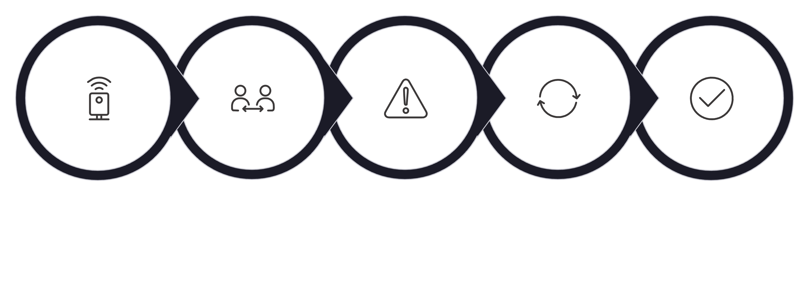
Алгоритм определения заполненности
Снять данные
Повторить измерение
Подтвердить сбор
Сравнить
Отклонение?

Slide 10
Преимущества внедрения
Меньше переполнений
Эффективные маршруты
Экономия ресурсов
Контейнеры вывозятся до критического уровня
Мусоровозы едут только туда, где нужно
Сокращение затрат топлива и рабочего времени
Единый контроль
Аналитика и статистика
Все данные — в одном приложении для диспетчера
Накопление данных для оптимизации маршрутов

Slide 11
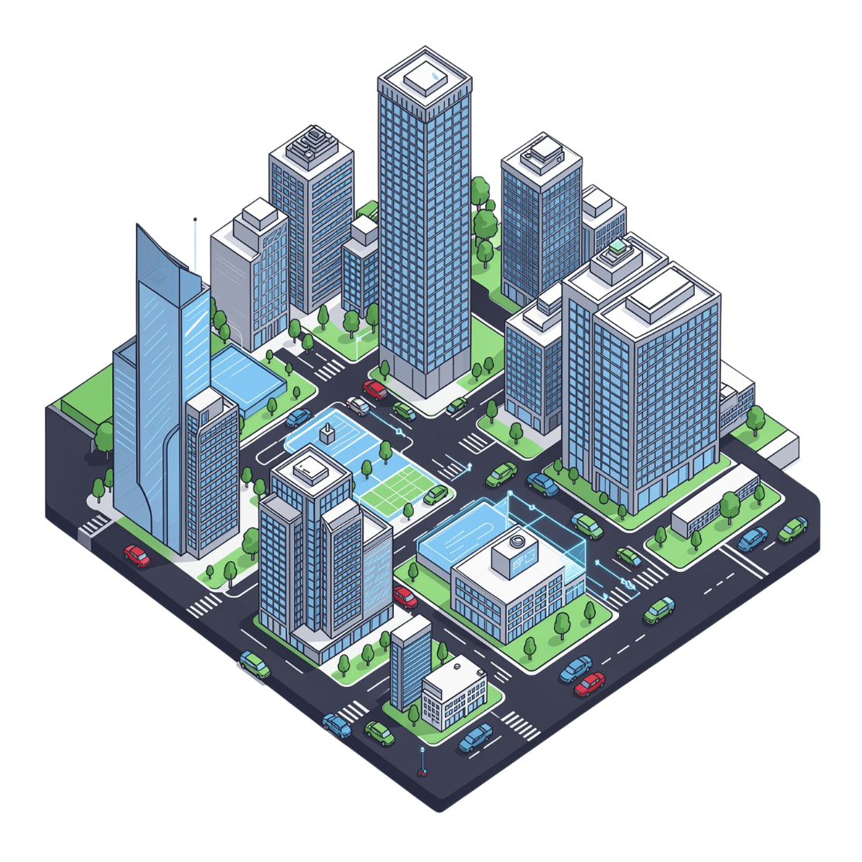
Заключение
Итог
Проблему переполненных контейнеров можно решить с помощью IoT и автоматизированного мониторинга.
Датчики позволяют получать информацию о состоянии контейнеров в реальном времени, а программное обеспечение помогает коммунальным службам принимать обоснованные решения о вывозе мусора.
📡 Датчики
☁️ Сервер
🚛 Результат
Реальные данные о заполненности
Анализ и уведомления
Чистый город, меньше затрат

